Slide 1
В СООТВЕТСТВИИ С ОБЛАСТНЫМ ЗАКОНОМ ОТ 18 АПРЕЛЯ 2007 ГОДА
№ 340-17-ОЗ
МИНИСТЕРСТВО ИМУЩЕСТВЕННЫХ ОТНОШЕНИЙ АРХАНГЕЛЬСКОЙ ОБЛАСТИ РАСПОРЯЖАЕТСЯ ЗЕМЕЛЬНЫМИ УЧАСТКАМИ, ГОСУДАРСТВЕННАЯ СОБСТВЕННОСТЬ НА КОТОРЫЕ НЕ РАЗГРАНИЧЕНА, РАСПОЛОЖЕННЫМИ НА ТЕРРИТОРИИ МО «ГОРОД АРХАНГЕЛЬСК»

Slide 2
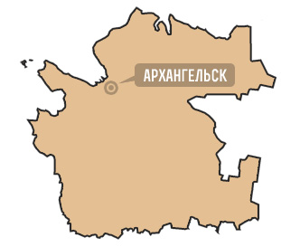
ВОВЛЕЧЕНИЕ ЗЕМЕЛЬНЫХ УЧАСТКОВ НА ТЕРРИТОРИИ
МО «ГОРОД АРХАНГЕЛЬСК» В ХОЗЯЙСТВЕННЫЙ ОБОРОТ
4398 действующих договоров аренды с физическими и юридическим лицам
2, 234 млрд. руб.
Передано в собственность за плату физическим и юридическим лицам
2370 земельных участков
329 млн. руб.
Предоставлено в собственность льготным категориям граждан 581 земельный участок
Предоставлено в постоянное пользование и безвозмездное срочное пользование 38 земельных участков

Slide 3
ПОСТУПЛЕНИЯ В КОНСОЛИДИРОВАННЫЙ БЮДЖЕТ, ТЫС. РУБ.
ПОСТУПИЛО АРЕНДНОЙ ПЛАТЫ

Slide 4
Выполнение государственной программы в части распоряжения земельными участками, государственная собственность на которые не разграничена, на территории г. Архангельска
541 УЧАСТОК В ТОМ ЧИСЛЕ:
Льготным категориям граждан – 350
Для проведения аукционов – 96
Под аварийными жилыми
домами – 37
Под инвестиционные программы – 20
Для нужд государственных учреждений - 38

Slide 5
РАБОТА С ЗАДОЛЖЕННОСТЬЮ

Slide 6
РАСТОРЖЕНИЕ ДОГОВОРОВ АРЕНДЫ
С НЕДОБРОСОВЕСТНЫМИ АРЕНДАТОРАМИ
ГОД | КОЛИЧЕСТВО
2007 | 5
2008 | 16
2009 | 14
2010 | 27
2011 | 25
2012 | 14
2013 | 52
2014 | 22
2015 | 77

Slide 7
АУКЦИОНЫ
2008 | 6
2009 | 20
2010 | 7
2011 | 17
2012 | 25
2013 | 52
2014 | 16
I полугодие 2015 | 58

Slide 8
ДЕМОНСТРАЦИЯ ПРОЕКТА СЕРВИСА

Slide 9
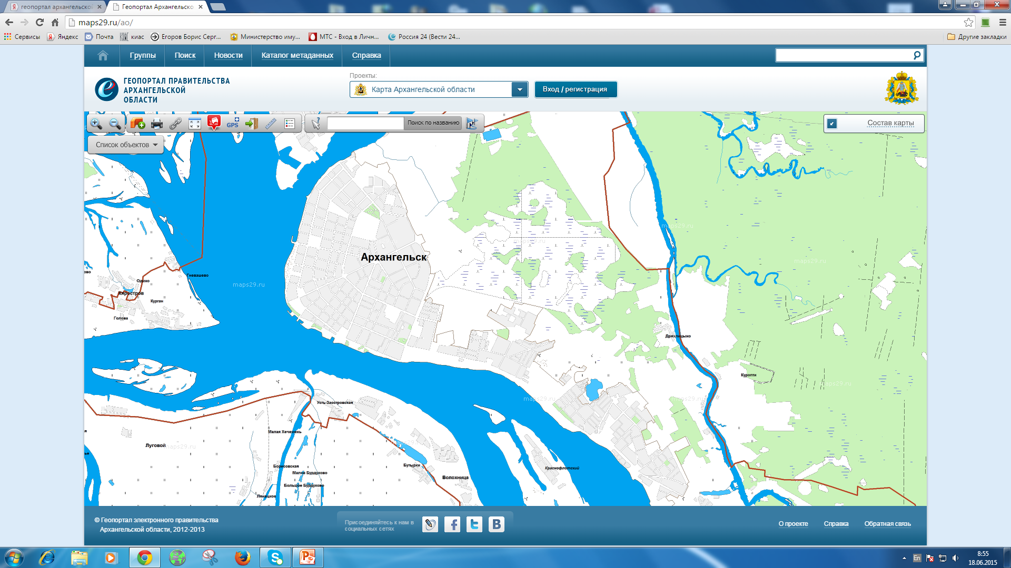


Slide 10
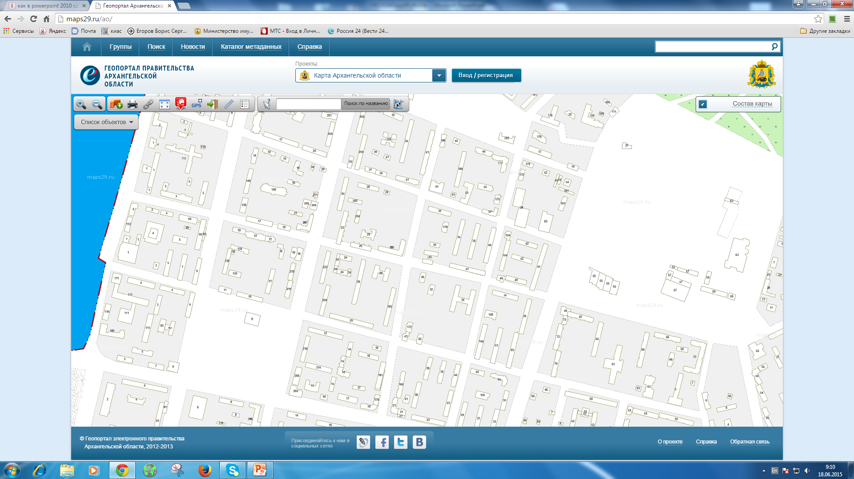

Slide 11
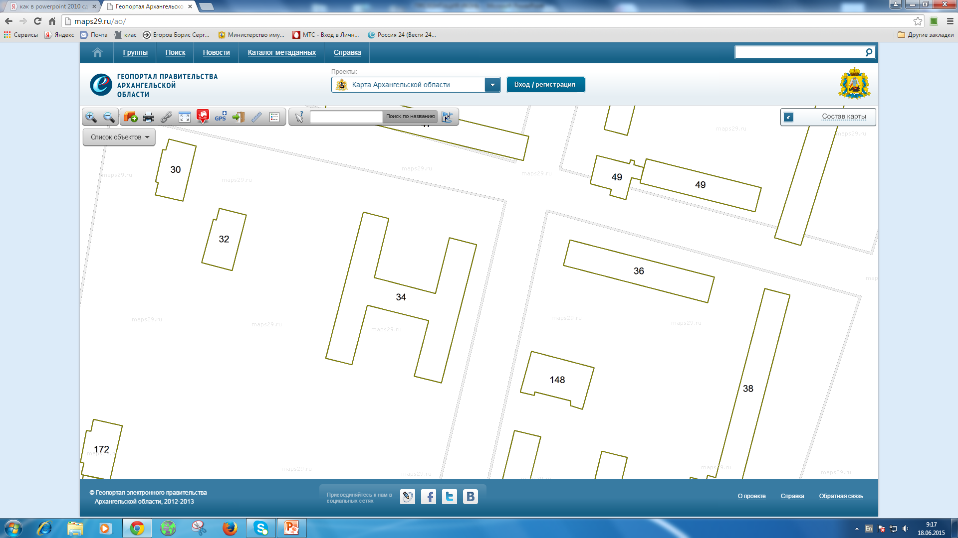
земельный участок с объектом недвижимости
КАДАСТРОВЫЙ НОМЕР: 29:22:070501:5
ПЛОЩАДЬ: 1251 кв. м.
ПРЕНАДЛЕЖИТ: ООО «МИР»
АДРЕС: г. Архангельск, ул. Шубина, 34
Статус: ЗАНЯТ

Slide 13
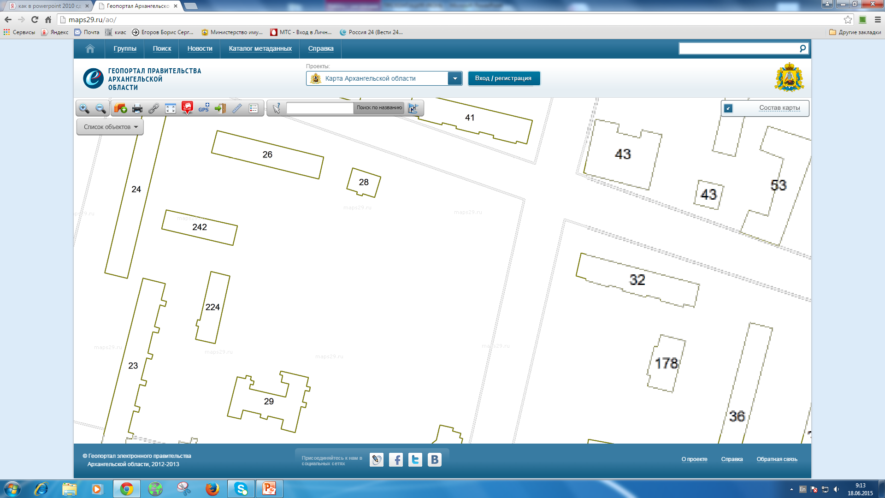
ОФОРМИТЬ ЗАЯВКУ
ДОПОЛНИТЕЛЬНАЯ ИНФОРМАЦИЯ
земельный участок
КАДАСТРОВЫЙ НОМЕР: 29:22:011308:1173
ПЛОЩАДЬ: 980 кв. м.
ПРЕДНАЗНАЧЕНИЕ: для строительства жилого дома
АДРЕС: г. Архангельск, ул. Шубина, ХХ-Х
Статус: СВОБОДЕН
рядом: школа, магазин, стадион

Slide 14

ЗАЯВКА
Фамилия | Петров
Имя | Иван
Отчество
Адрес
Телефон
Кадастровый номер участка | 29:22:011308:1173
Дата оформления заявки
Назад
Отправить

Slide 15
СПАСИБО
ЗА ВНИМАНИЕ!

